Slide 1

Mid-term review (1)
Dr. Ehab Atta

Slide 2
2- سَبْعَةٌ يُظِلُّهُم اللهُ فِي ظِلِّه
3- بَابُ الوُضُوء
1- آيَاتٌ مِنْ سُورَةِ الإِنْسَان
4- حَدِيثُ جِبْرِيل
5- وَصِيَّة هَارُونَ الرَّشِيدِ لِمُعَلِّمِ وَلَدِه
6- اخْتِيَارُ الصَّدِيق
7- رِسَالَةُ عُمَرَ بنِ الخَطَّاب

Slide 3
آيَاتٌ مِنْ سُورَةِ الإِنْسَان
Dr. Ehab Atta

Slide 4
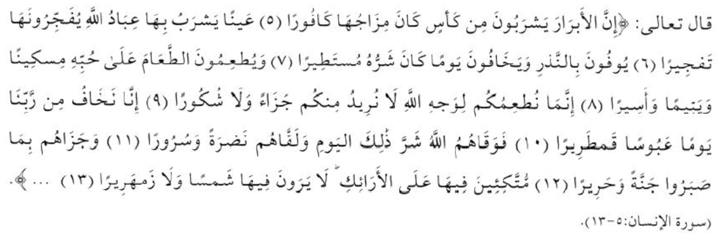

Slide 5
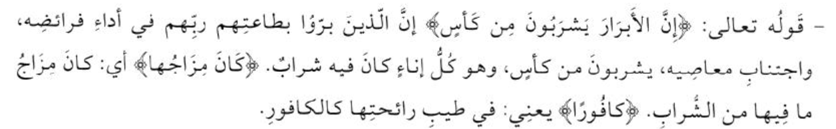

Slide 6
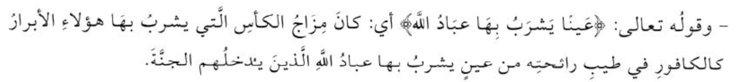

Slide 7
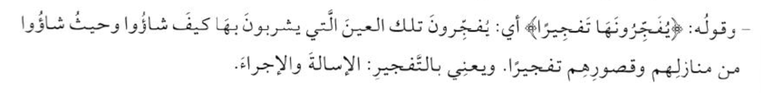

Slide 8
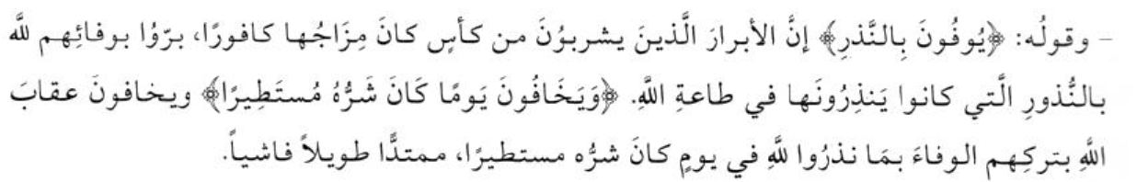

Slide 9
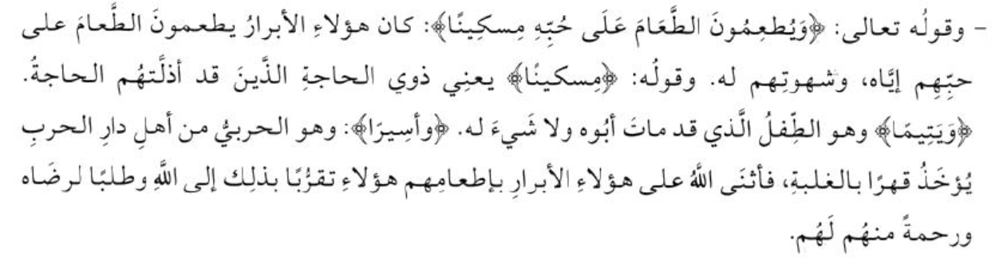

Slide 10
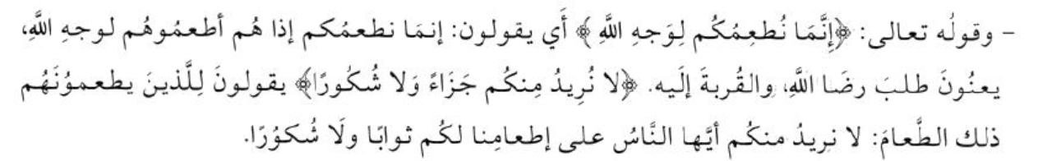

Slide 11
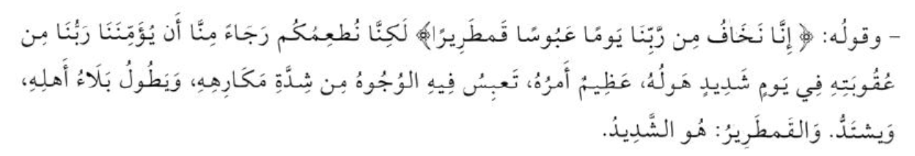

Slide 12
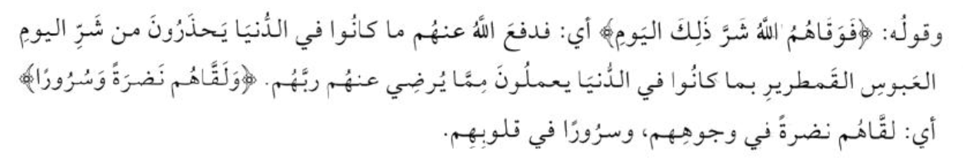

Slide 13
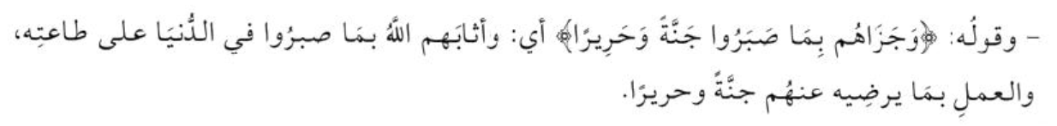

Slide 14
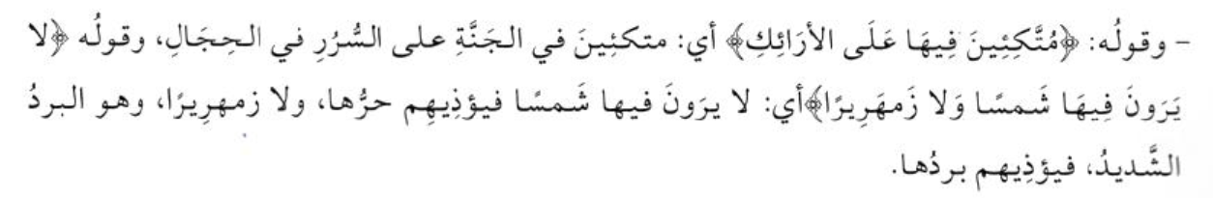

Slide 15
سَبْعَةٌ يُظِلُّهُم اللهُ فِي ظِلِّه
Dr. Ehab Atta

Slide 16
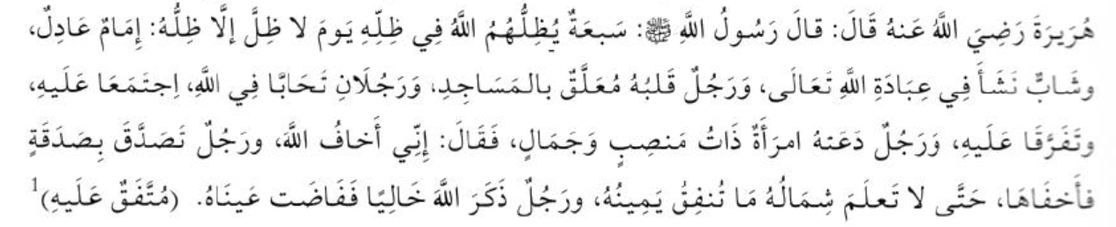

Slide 17
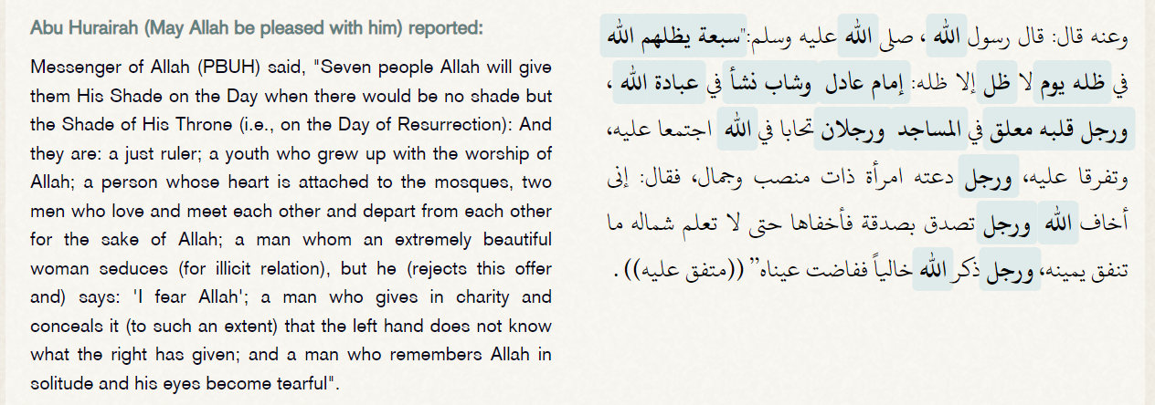

Slide 18
بَابُ الوُضُوء
Dr. Ehab Atta

Slide 19
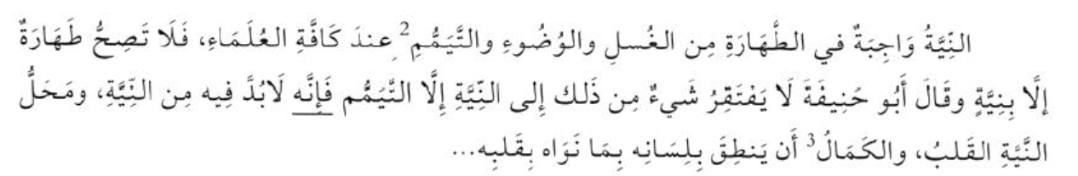

Slide 20
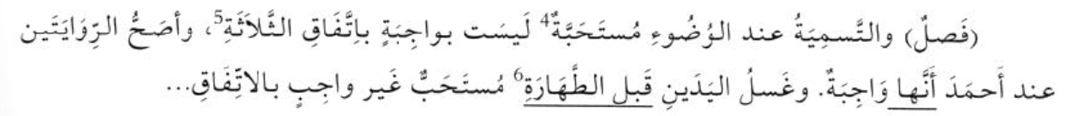

Slide 21
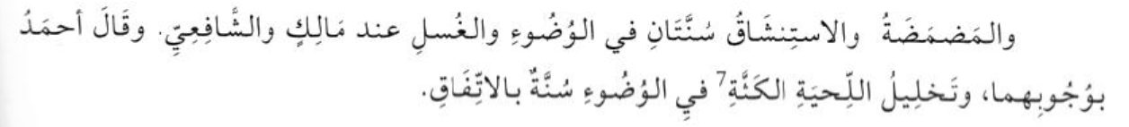

Slide 22
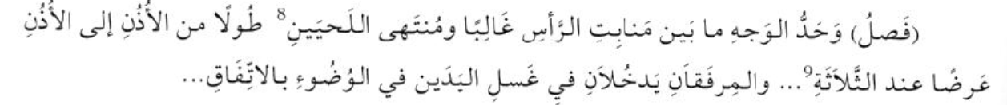

Slide 23
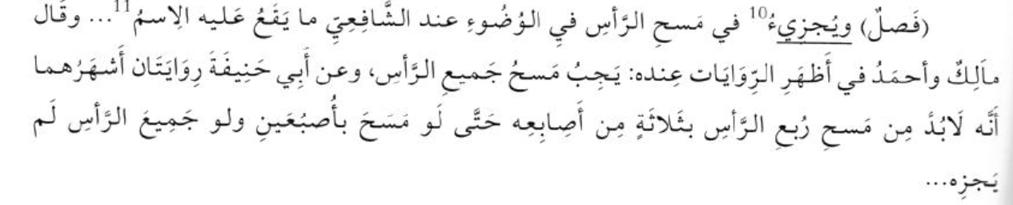

Slide 24
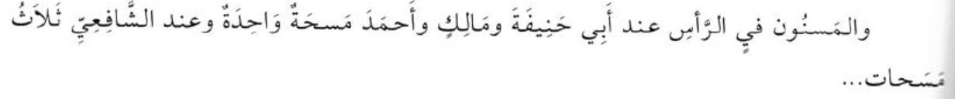

Slide 25
حَدِيثُ جِبْرِيل
Dr. Ehab Atta

Slide 26
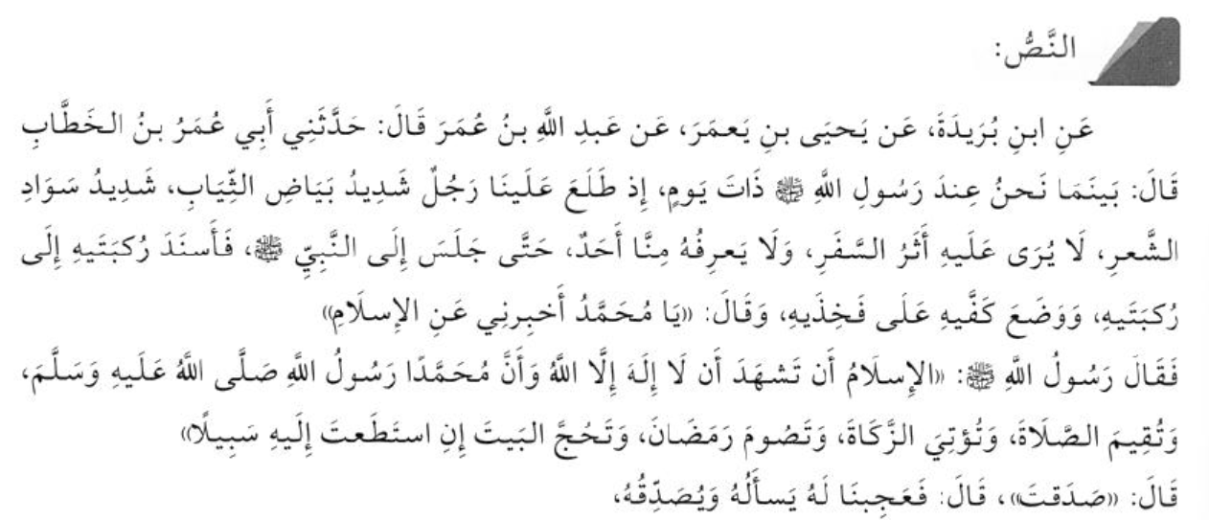

Slide 27
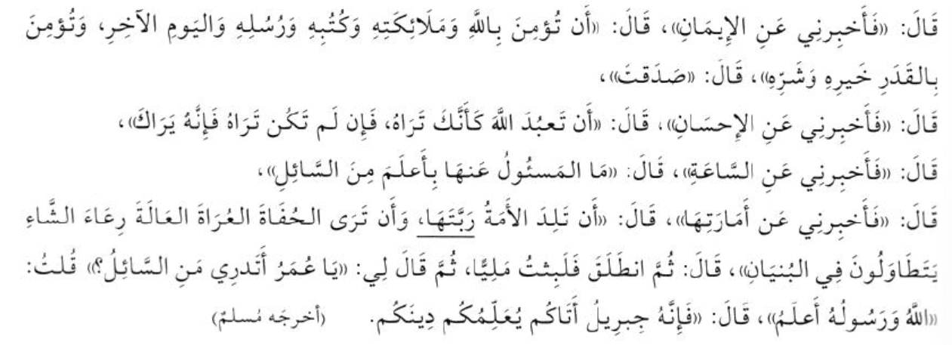

Slide 28


